Slide 1
Présentation à l’intention des C. A. des syndicats
Comment favoriser l’implication de nouveaux administrateurs et nouvelles administratrices?
Notes:
N.B. Le texte n’a pas été féminisé dans toutes les diapositives afin d’alléger la présentation

Slide 2
Objectifs de la présentation
Amorcer une réflexion sur les défis actuels et à venir de relève syndicale et de mixité dans notre C. A.
Identifier des pistes d’action sur lesquelles nous pouvons intervenir

Slide 3
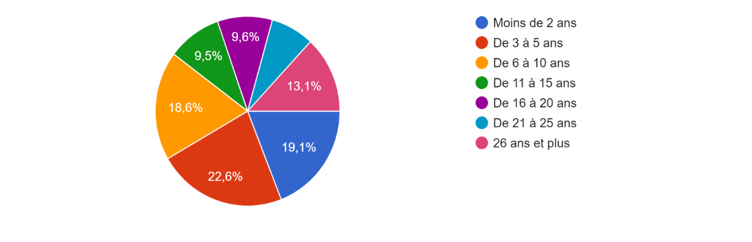
Quelques faits
Saviez-vous que¹…
Plusieurs postes sont à pourvoir actuellement ou le seront dans l’avenir
L’âge moyen des producteurs et des administrateurs est à la hausse
Tranches d’âge | %
18 à 29 ans | 6.6 %
30 à 39 ans | 25 %
40 à 49 ans | 23.3 %
50 à 59 ans | 19.1 %
60 à 64 ans | 10.9 %
65 à 69 ans | 7.9 %
70 ans et plus | 7.3 %
Années d’implication au sein de l’Union
1. Selon les données compilées par la DAPS et les Agricultrices du Québec (AQ ) (mars 2022)

Slide 4
Quelques faits
Saviez-vous que¹…
La proportion des femmes est plus faible que celle des hommes
À titre de comparaison, le nombre de femmes propriétaires ou copropriétaires de ferme est de 27 % (23 % sont mandataires).
1. Selon les données compilées par la DAPS et les AQ (mars 2022)

Slide 5
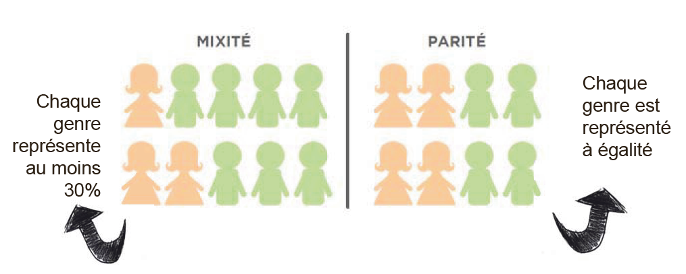
Quelques faits
Saviez-vous que…
En général, il faut trois femmes et/ou trois jeunes pour avoir une influence positive sur la dynamique d’un groupe
La mixité et la parité ce n’est pas la même chose…

Slide 6
ÉCHANGE
Quelles sont vos observations concernant la composition de votre C. A?
(présence des femmes, jeunes, types d’entreprises, postes vacants, nombre d’années d’implication)
Notes:
Temps suggéré pour l’échange (5 min)

Slide 7
Pourquoi améliorer nos stratégies pour optimiser la relève syndicale et la mixité?
Objectifs
Pourvoir plus facilement les postes vacants (actuels ou à venir)
Joindre plus facilement les jeunes et les femmes ou des membres plus éloignés de l’organisation
Faciliter intégration rapide des nouveaux membres de C. A
Favoriser l’implication de tous et l’engagement à long terme
Renforcer la portée de l’action collective et le dynamisme du syndicat

Slide 8
Pourquoi améliorer nos stratégies pour optimiser la relève syndicale et la mixité?
Il existe plusieurs freins sur lesquels il est possible d’agir¹
Manque de planification et d’actions pour susciter la relève syndicale et la mixité
Ouverture à un plus grand apport des jeunes et des femmes
Méconnaissance de l’UPA et du rôle d’un membre d’un C. A.
Efficacité et organisation logistique des réunions
Difficulté d’intégration
Dynamisme du syndicat ou du C. A.
Etc.
1. L’analyse des freins à l’implication est basée sur la consultation des régions en 2020 ainsi que sur un sondage effectué par la Fédération de relève agricole du Québec et les AQ en 2022

Slide 9
Pourquoi améliorer nos stratégies pour optimiser la relève syndicale et la mixité?
Renforcer le fonctionnement actuel du C. A., c’est nécessairement gagnant! Concrètement :
Rechercher à obtenir une équipe complète au profil et aux compétences complémentaires (davantage d’idées et d’innovation!)
Revoir la logistique actuelle des C. A. afin de favoriser la participation de tous
Améliorer les pratiques de travail pour plus d’efficacité et de motivation des membres du C. A.
Bâtir un travail d’équipe axé sur l’intérêt collectif

Slide 10
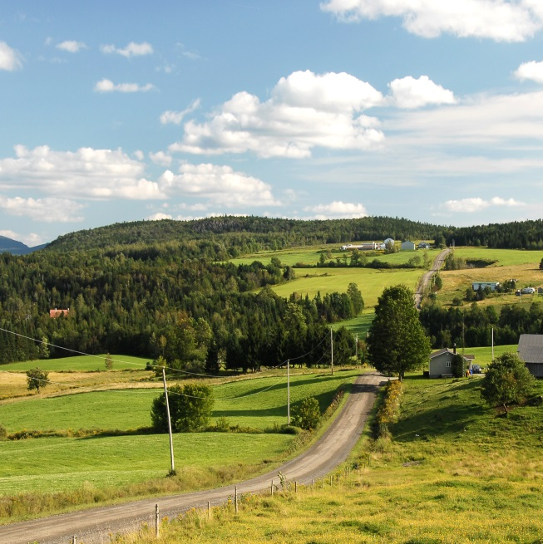
Qu’est-ce qu’un C. A. peut faire pour optimiser l’implication?
Quelques astuces facile à mettre en place
Améliorer le fonctionnement actuel pour favoriser l’implication
Planifier la relève au sein du C. A. et recruter avant l’AGA
Porter une attention spéciale pour interpeller des jeunes et des femmes
Prévoir rapidement l’intégration des nouveaux membres et mettre en place un système de jumelage/parrainage (soutien d’un ancien auprès d’un nouveau)
Faire preuve d’ouverture à l’égard des nouveaux membres de C. A., notamment celles des jeunes et des femmes

Slide 11
Qu’est-ce qu’un C. A. peut faire pour optimiser l’implication?
Quelques astuces facile à mettre en place
S’assurer que les rôles et responsabilités des membres d’un C. A. et le fonctionnement de l’organisation soient connus de tous
Encourager tous les membres à s’exprimer pendant les réunions (gérer les discussions en ce sens)
Se fixer des priorités annuelles réalistes et un plan de travail favorisant l’implication de tous (ex. : mettre en place des comités)
Avoir des projets mobilisateurs afin de maintenir l’intérêt et la motivation
Adopter une politique de frais de garde et adapter la logistique des rencontres pour faciliter la participation

Slide 12
Qu’est-ce qu’un C. A. peut faire pour optimiser l’implication?
Les comités sont un des meilleurs leviers pour optimiser la relève syndicale puisqu’ils permettent
D’impliquer activement des membres de C. A. dans le travail
D’inviter des productrices et des producteurs sur le terrain à participer aux réflexions et « à semer » ainsi l’intérêt à s’impliquer davantage
D’être plus flexible dans la logistique et la structure des rencontres
D’accroître l’efficacité des C. A. puisque des sujets sont discutés davantage en comité
D’augmenter le nombre de dossiers et de projets travaillés et donc la capacité d’action du syndicat
Exemples de comité
Comité d’organisation de l’AGA
Comité de consultation sur un enjeu
Comité stratégies d’accueil des nouveaux producteurs<
…

Slide 13
ÉCHANGE
Quelles sont vos idées pour favoriser le recrutement et l’intégration des nouveaux membres de C. A.?
Quels moyens souhaitez-vous mettre en place dès maintenant?
Qui sera responsable du suivi? (comité, élus)

Slide 14
Pour aller plus loin dans la démarche
Référez-vous à votre responsable en vie syndicale et au comité de recrutement de votre fédération régionale
La qualité et l’efficacité de l’implication syndicale d’un nouveau membre de C. A. reposent sur quatre étapes qui favoriseront son intégration et son engagement. Des actions doivent être réalisé afin de favoriser une implication optimale!
Étape 1 : Susciter la motivation
Étape 2 : Planifier le recrutement
Étape 3 : Assurer l’intégration
Étape 4 : Bâtir l’engagement
Je suis motivé à contribuer
Je sais le rôle que je peux jouer
Je me sens accueilli et soutenu
Je fais partie d’une équipe dynamique
Exemples d’actions
Mettre les conditions facilitant l’implication
Exemples d’actions
Cibler les personnes à l’avance et adapter son approche
Exemples d’actions
Prévoir le soutien pour assurer une intégration rapide
Exemples d’actions
Identifier des priorités motivantes et impliquer tous les membres

